Slide 1
AI 기반 실시간 DDoS 공격 탐지 및 자동 차단 시스템
20201461 서문덕

Slide 2
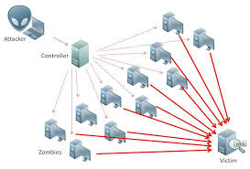

제작 배경
최근 개인을 대상으로 하는 DDoS 공격이 급증
기존 방어 시스템은 규칙 기반 탐지 방식이 많아 새로운 공격 패턴 대응이 어려움
AI 기반 이상 탐지를 활용하면 기존의 규칙 기반 보안 시스템보다 제로데이 공격 탐지에 유리함

Slide 3


제작 목표
네트워크 트래픽 데이터를 수집하고 분석하여 정상적인 트래픽 패턴을 학습하는 AI 모델을 구축한다.
AI 모델을 활용하여 비정상적인 트래픽 패턴을 탐지하고 공격 발생 시 자동으로 경고를 발생시키도록 한다.
3. SYN Flood , UDP Flood, ICMP Flood, HTTP Flood, Slowloris와 같은 다양한 DDoS 공격으로 탐지 범위를 확장한다.
4. 또한 장기적으로는 Port Scanning, XSS, SQL Injection, CSRF 등 다양한 사이버 공격에 대해서도 대응 가능한 통합 보안 시스템으로 발전시키고자 한다.

Slide 4
제작 과정
네트워크 트래
네트워크 트래픽 수집
(wireshark, tcpdump)
Flow CSV 생성
정상 / 공격 판별
모델 제작
자동 대응
프로그램 제작

Slide 5

네트워크 트래픽 수집
1. 전체 수집 개요
총 10가지 환경에서 데이터 직접 수집
각 환경당 10분씩 진행
총 수집 시간: 100분 (pcap 파일 생성)

Slide 6




네트워크 트래픽 수집 종류
1. 웹 브라우징
영상 스트리밍 소프트웨어 업데이트
파일 다운로드 화상 회의
파일 업로드 웹 API
클라우드 서비스
메신저
온라인 게임
각 환경당 10분씩 진행
총 수집 시간: 100분 (pcap 파일 생성)

Slide 7
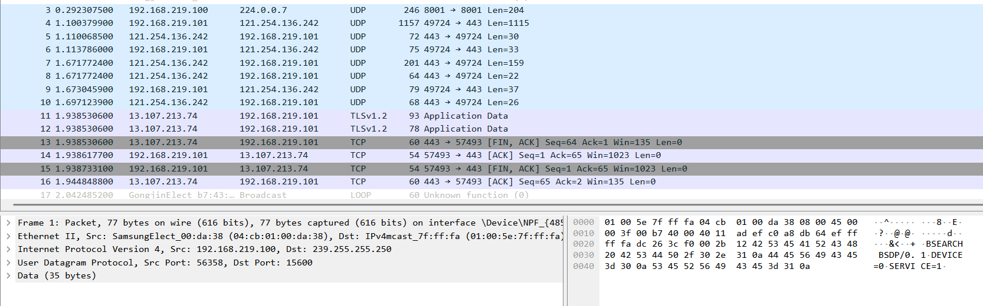
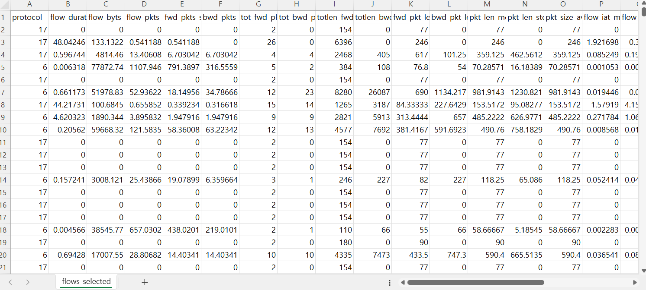
제작과정(네트워크 트래픽 정보 수집)

Slide 8
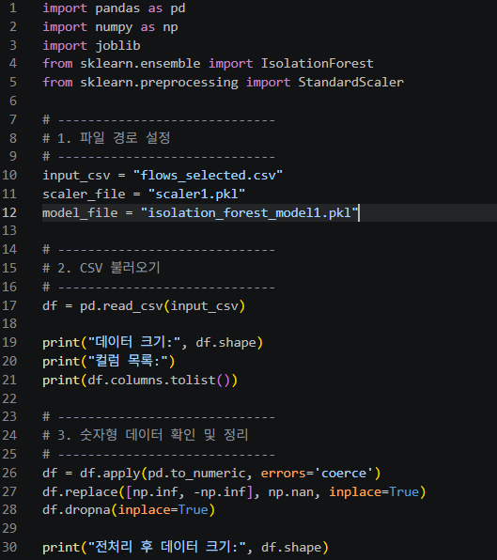
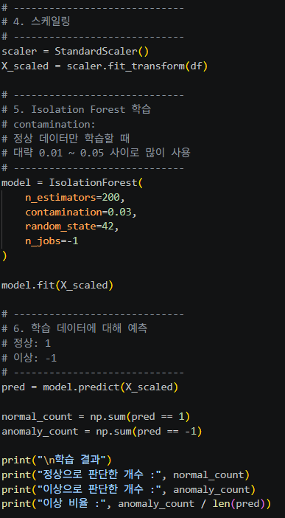
학습 모델 생성 과정
정상 트래픽 데이터를 기반으로 학습하는 비지도 학습 모델
scikit-learn의 Isolation Forest를 사용하여 이상 트래픽을 탐지
AI 모델을 생성하는 train.py 코드

Slide 9
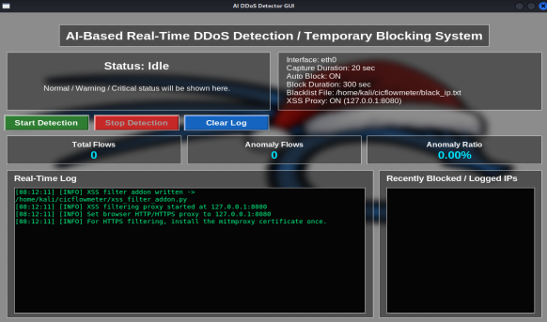
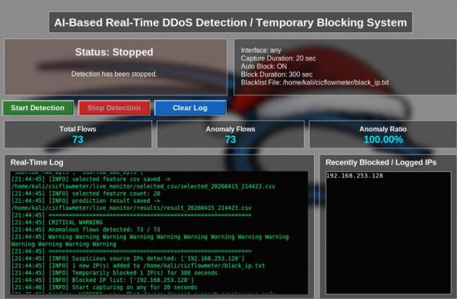
프로그램 GUI 초본

Slide 10

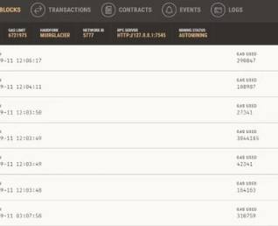
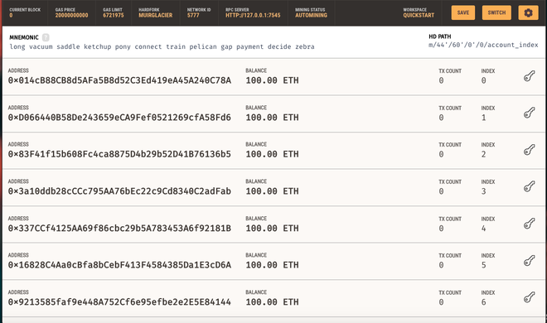
무결성 블록체인 DApp 구현
스마트 컨트랙트 활용
차단된 IP를 블록체인에 기록
3. 로그 조작 공격에 방어 가능
4. 데이터 무결성 확보 가능

Slide 11
감사합니다.

